Slide 1

Sesión N° 6
Clubes de Ciencia y Tecnología
LÍNEA VELOCISTA

Slide 2


Recapitulación
¿Qué es un seguidor proporcional simple?
¿Qué es un seguidor PID?

Slide 3
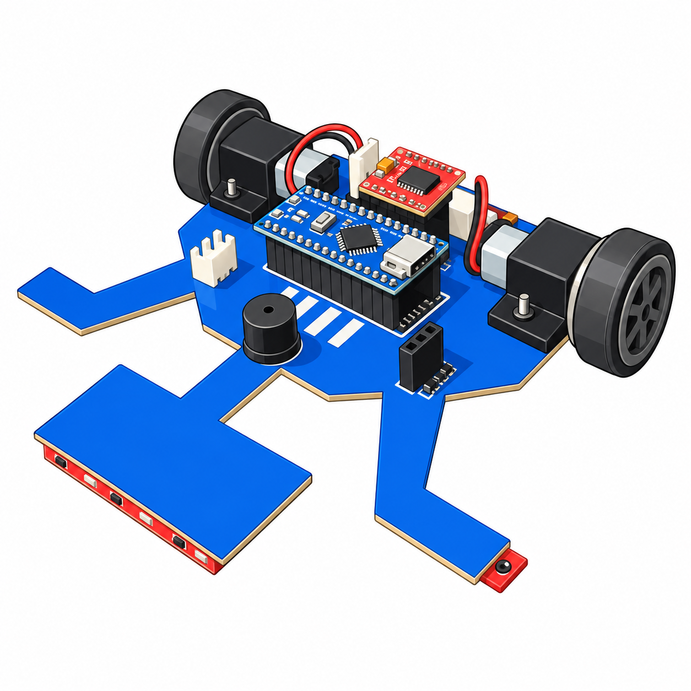
Ahora que tenemos un seguidor de lineas completo nos falta una última contenido por aprender…

Slide 4
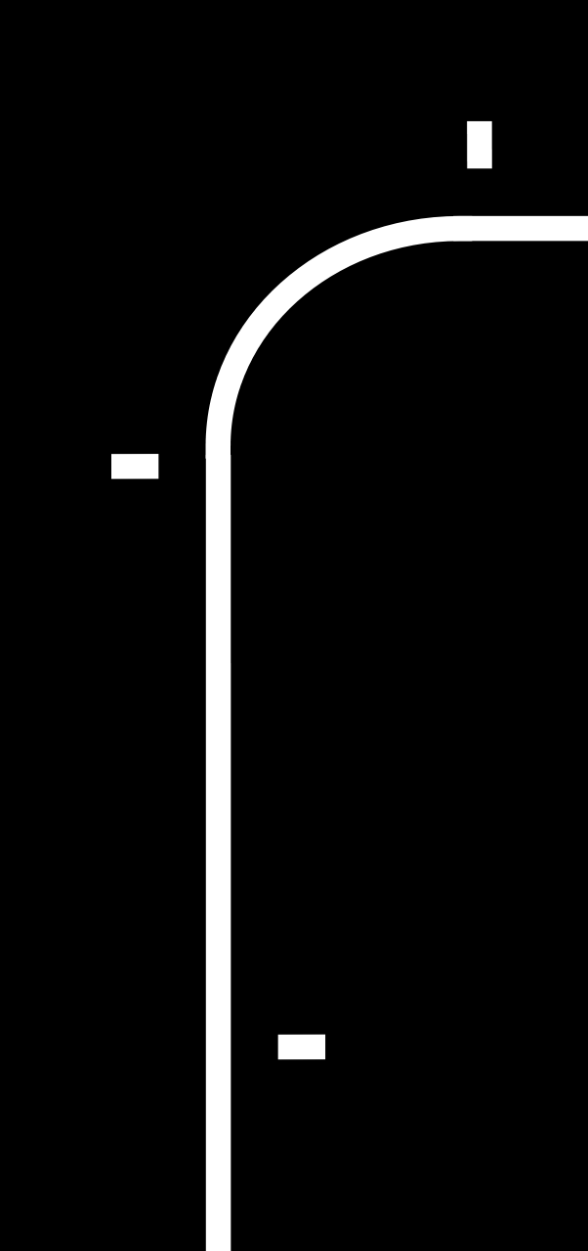
Marcas laterales
Las pistas de competencia poseen 2 tipos de marcas laterales a lo largo del trayecto:
Marcas Izquierda
Hay una marca izquierda cada vez que existe un cambio de curvatura en la pista, es útil para que el robot sepa cuando se acerca a una curva.
Marcas Derechas
Sólo hay 2 en toda la pista y marcan el inicio y fin. El robot debe ser capaz de detenerse por su cuenta una vez que logra dar una vuelta al circuito.

Slide 5
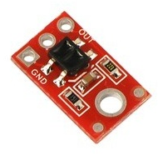
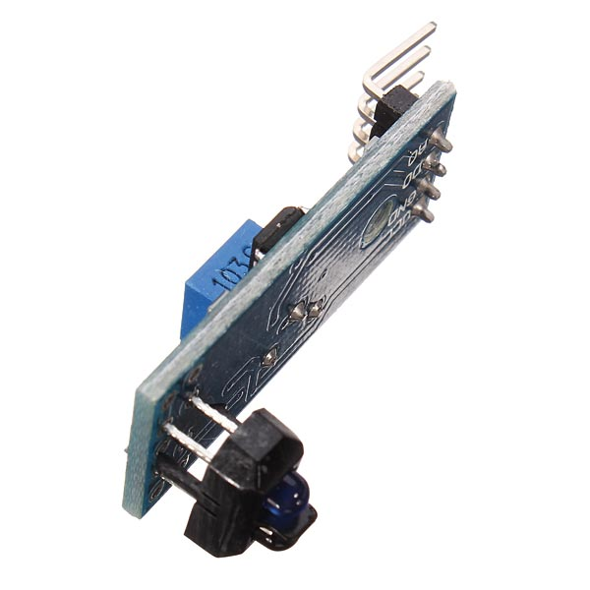
Sensores Laterales: QTR-1A
A diferencia del siguelineas, para utilizar este sensor no es necesario usar la librería. Se puede utilizar el sensor directamente como cualquier otro con la clásica lectura análoga
También es un sensor infrarrojo y es el mismo tipo que nuestra placa siguelineas, sólo que en este caso es un sensor individual.

Slide 6
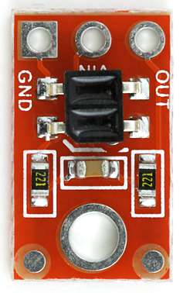
Cómo está conectado en Hermes
A7
A6
GND
VCC
Izquierda
Derecha

Slide 7
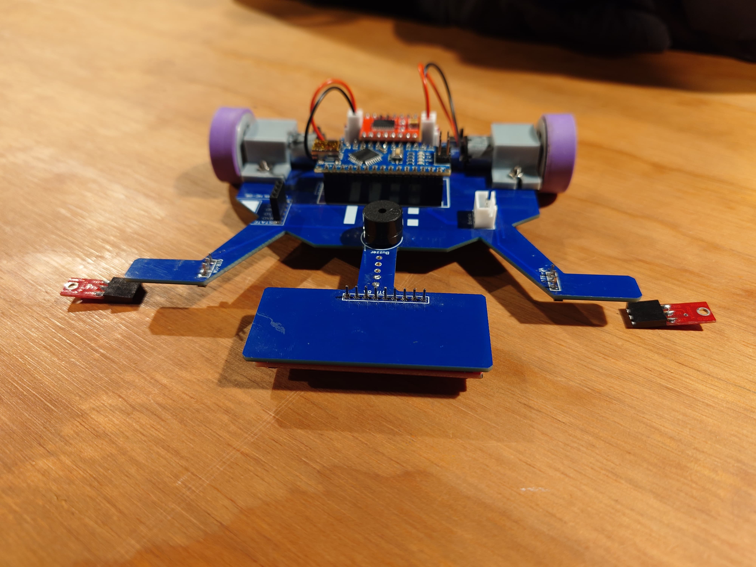
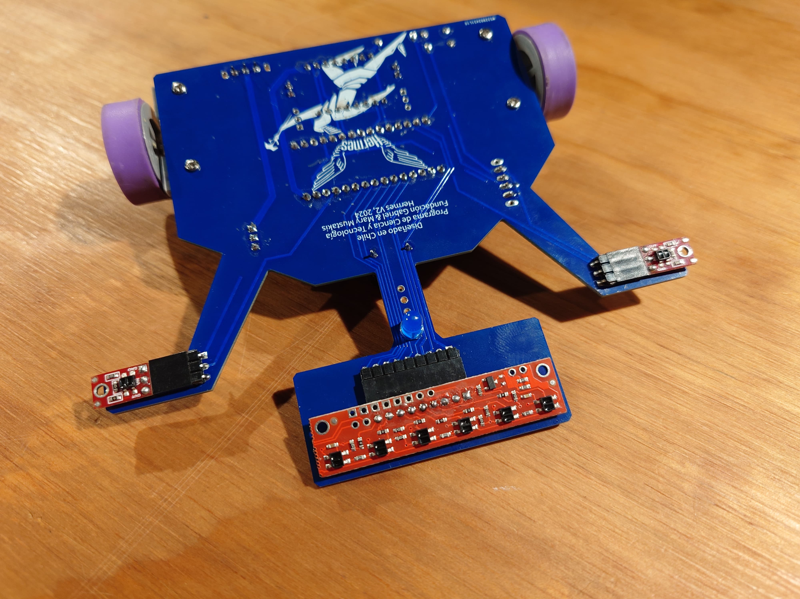
Montaje Sensores laterales
1. Asegurarse que los sensores estén apuntando hacia abajo
2. Conectar el sensor asegurándose de que todos los pines estén bien posicionados

Slide 8
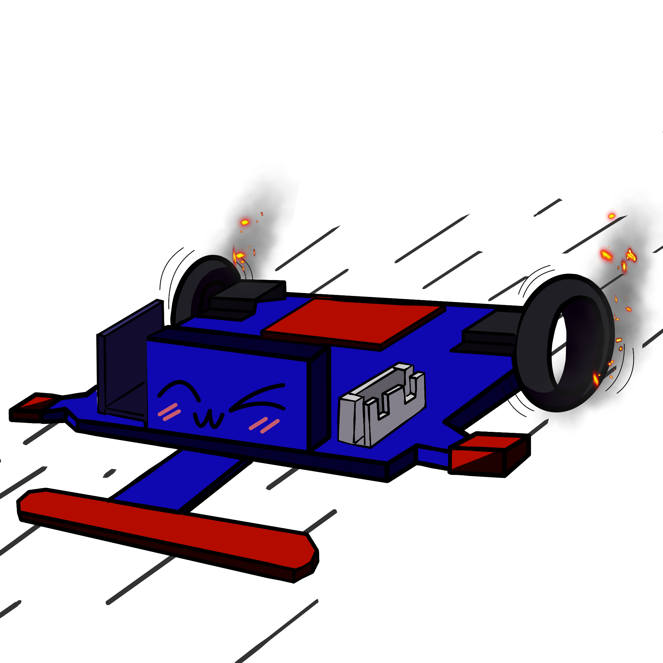
Desafío
Realicemos un código para leer los valores leídos por los sensores laterales a través de la consola serial.

Slide 9

¿Cómo podemos saber si detecta correctamente las marcas laterales?
Notes:
Aquí discutir que por un lado es prácticamente imposible ir con el computador siempre conectado, y si dan como solucion el uso de bluetooth, decir que durante las competencia está prohibido el uso de cualquier tipo de comunicación inalámbrica

Slide 10
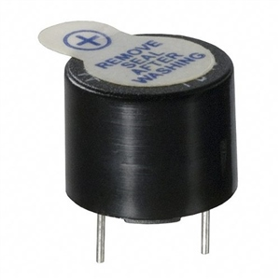

Buzzer
Hermes posee un buzzer incorporado en la placa para poder emitir sonidos.
10
GND
Así es como está conectado internamente el buzzer a nuestro Arduino
Notes:
Preguntar si alguien sabe lo que hay en la imagen

Slide 11
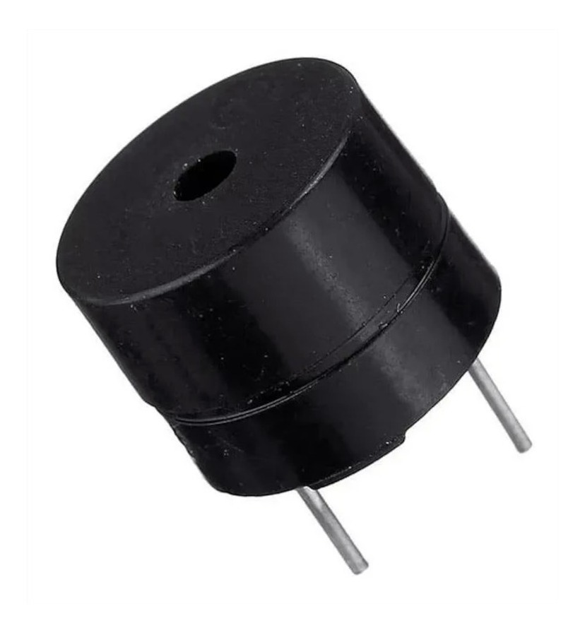
¿Cómo se usa?
// Definir pines
#define BUZZER 10
void setup() {
// Se configura todo como OUTPUT
pinMode(BUZZER, OUTPUT);
}
void loop() {
tone(BUZZER,1000,1000);
}
Frecuencia [Hz]
Duración [milisegundos]
Notes:
Aquí indicar que el buzzer tiene marcado cuál de las 2 patitas es la positiva (la que se conecta a un pin digital), además la más larga también es la positiva. Aquí pueden experimentar con sonidos

Slide 12
Desafío
1)Realiza un código para que Hermes toque una canción corta.
2)Realiza un código para que Hermes emita un sonido cada vez que detecte una marca en cualquiera de los 2 lados.

Slide 13









Clubes de Ciencia y Tecnología 2026 - Línea robots velocistas HERMES
Estos materiales han sido elaborados por Benjamín Espinoza para el Programa de Ciencia y Tecnología de Fundación Gabriel & Mary Mustakis. Se permite su uso bajo licencia Creative Commons (CC) por las Universidades Socias del Programa de Ciencia y Tecnología de Fundación Gabriel & Mary Mustakis.
Versión 4 - septiembre 2026
Publicado Bajo Licencia Creative Commons
Atribución-NoComercial-CompartirIgual (CC BY-NC-SA)

